Slide 1
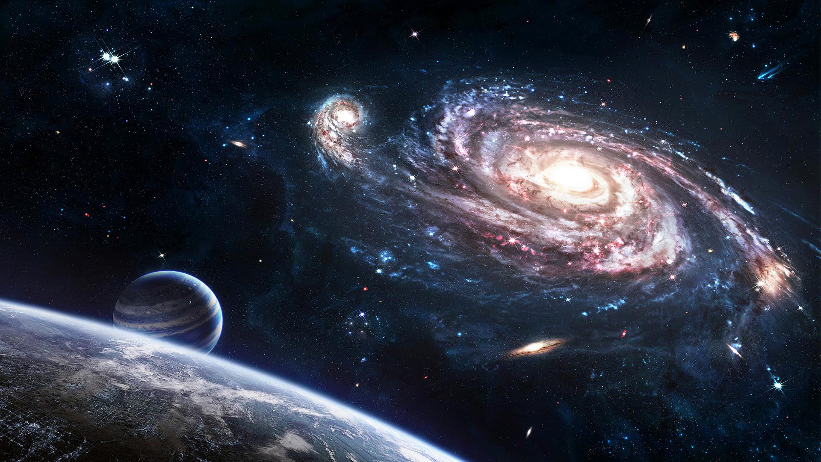
ГБУЗ «МОСКОВСКИЙ ГОРОДСКОЙ НАУЧНО-ПРАКТИЧЕСКИЙ ЦЕНТР
БОРЬБЫ С ТУБЕРКУЛЕЗОМ ДЗМ»
ФИЛИАЛ ДЕТСКОЕ ОТДЕЛЕНИЕ
Конспект фронтального логопедического занятия
на тему: «Космос»
Составитель:
логопед
Пичугина Мария Александровна
МОСКВА 2017

Slide 2
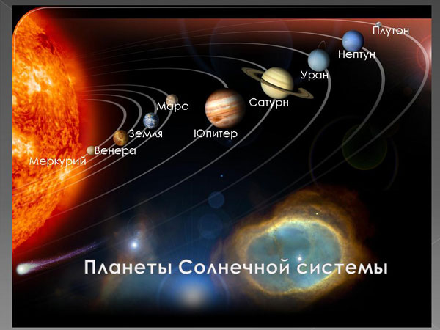
Солнечная система

Slide 3
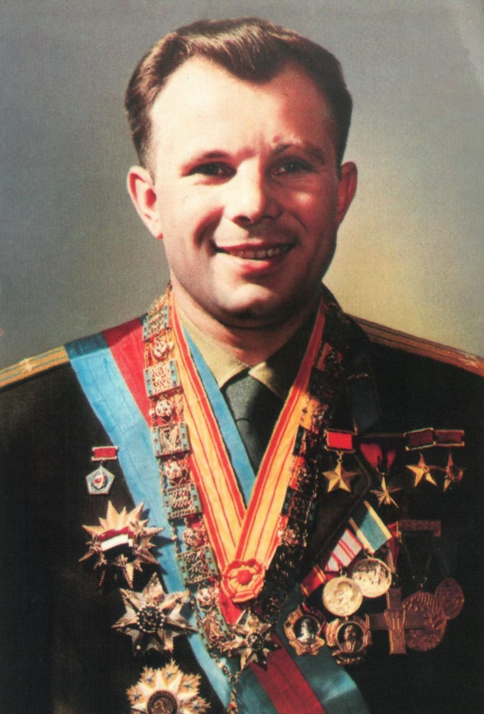
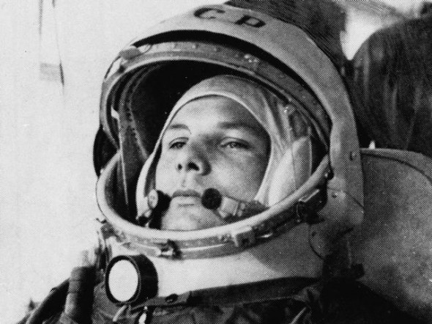
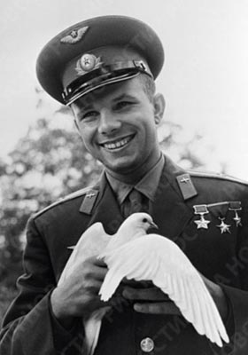
Юрий Гагарин

Slide 4
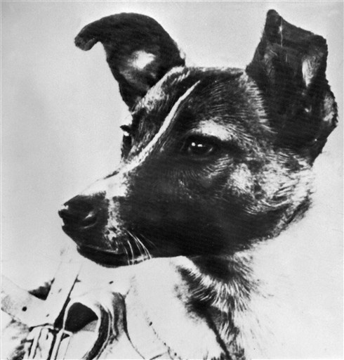
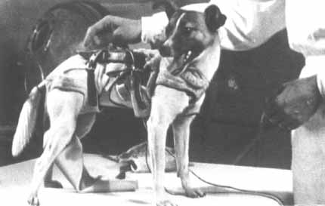
Лайка

Slide 5
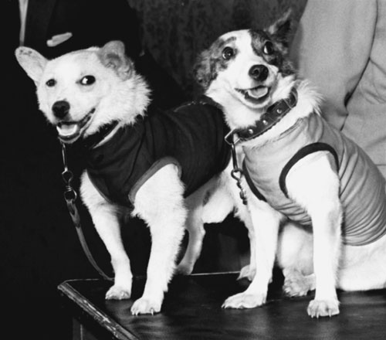
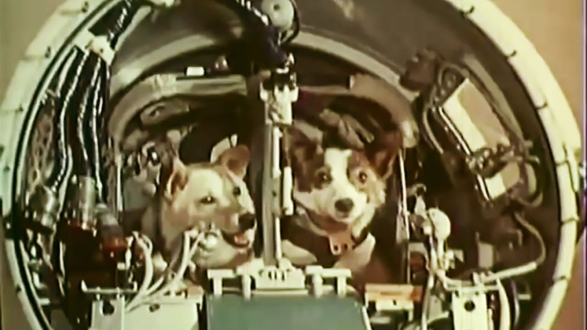
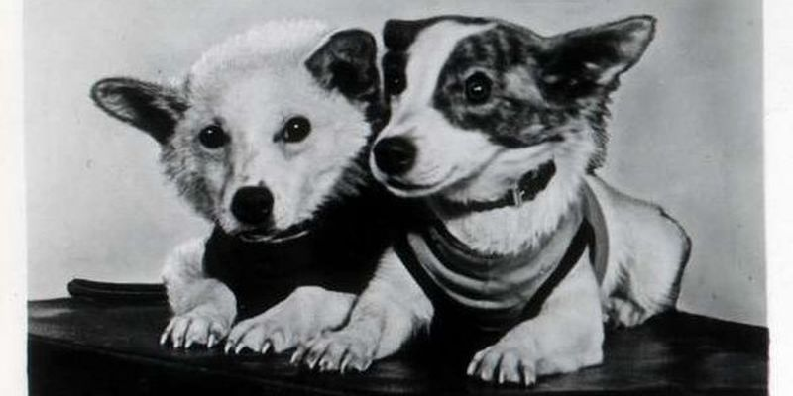
Белка и Стрелка

Slide 6
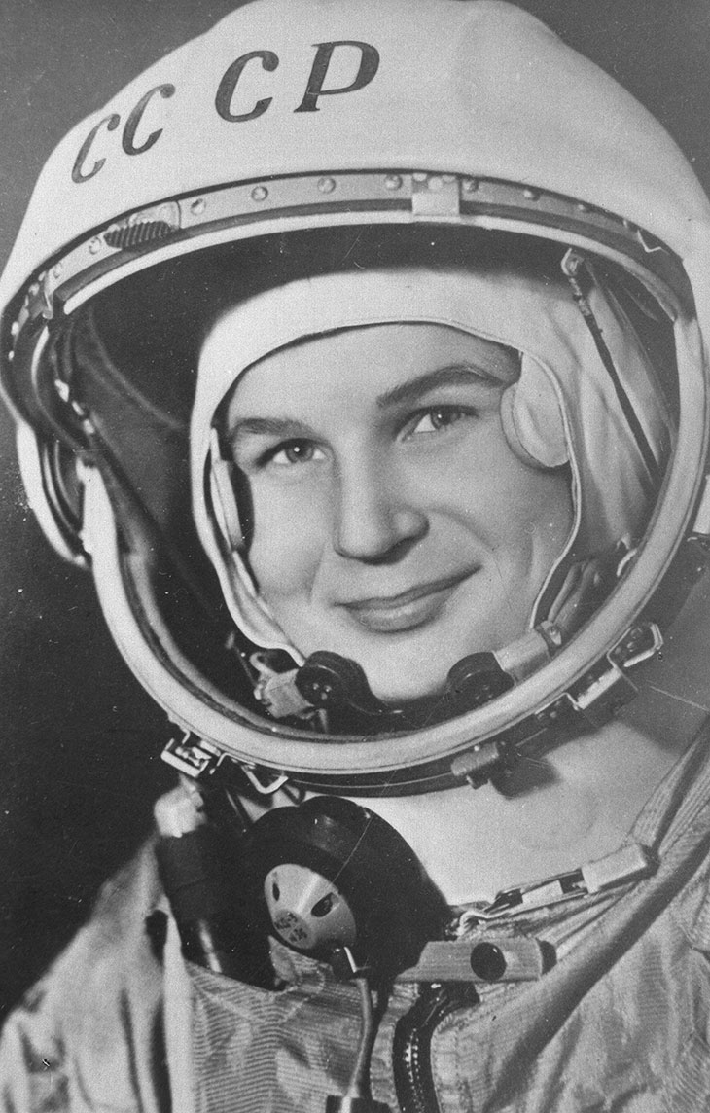
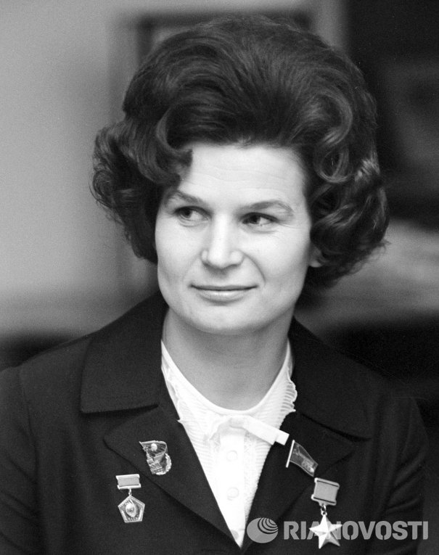
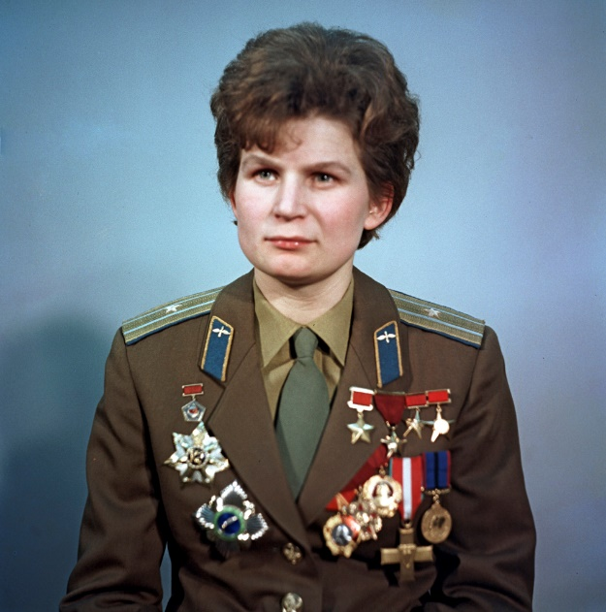
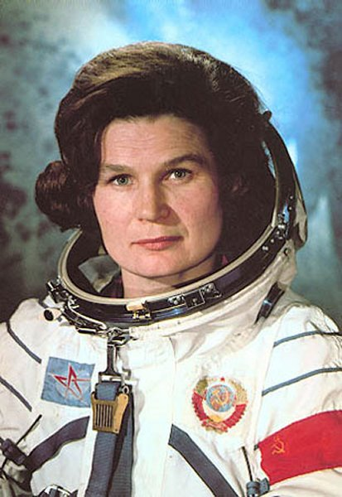
Валентина Терешкова

Slide 7
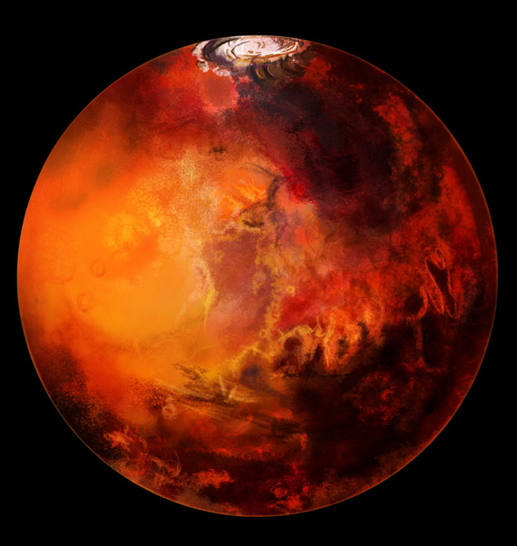
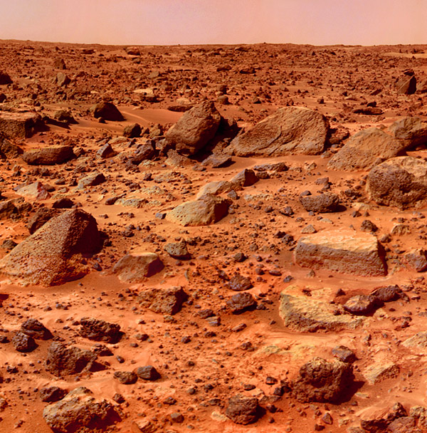
Марс

Slide 8
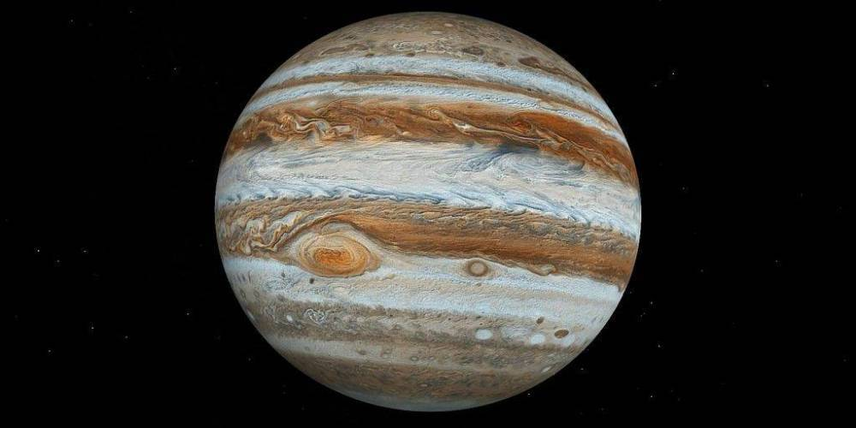
Юпитер

Slide 9
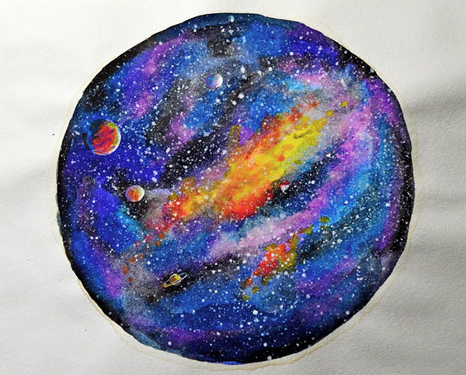
Неизведанная планета

Slide 10
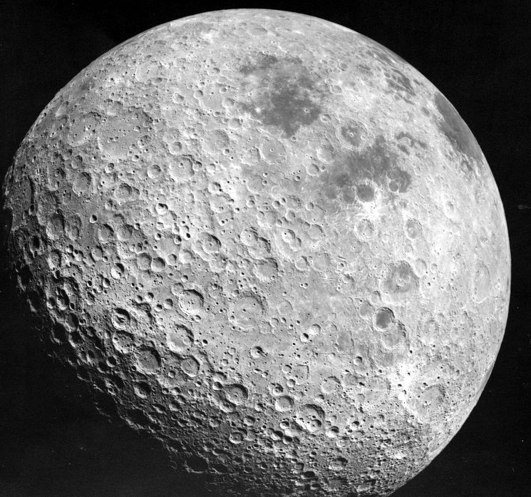
Луна

Slide 11
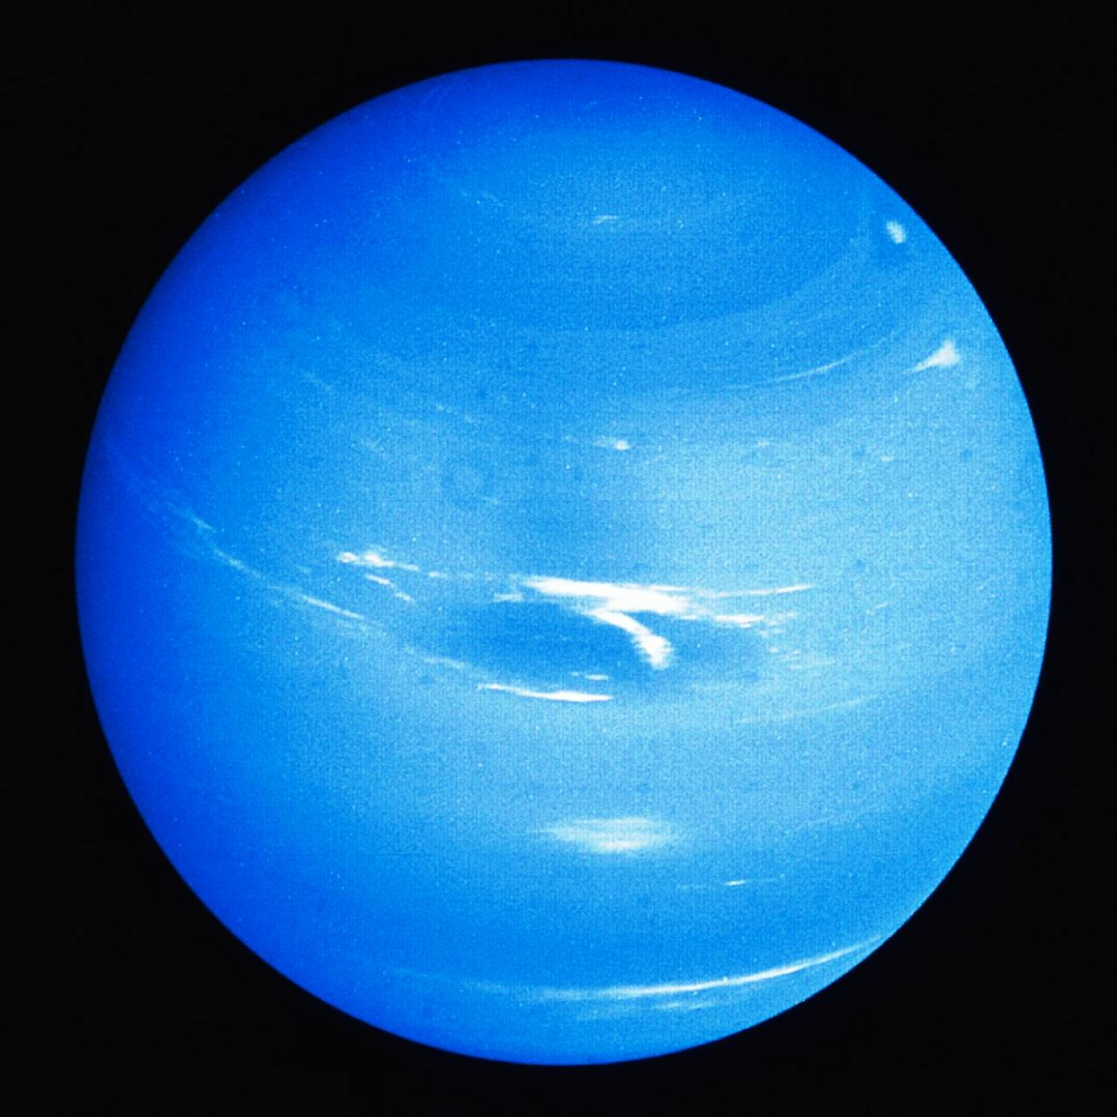
Нептун

Slide 12
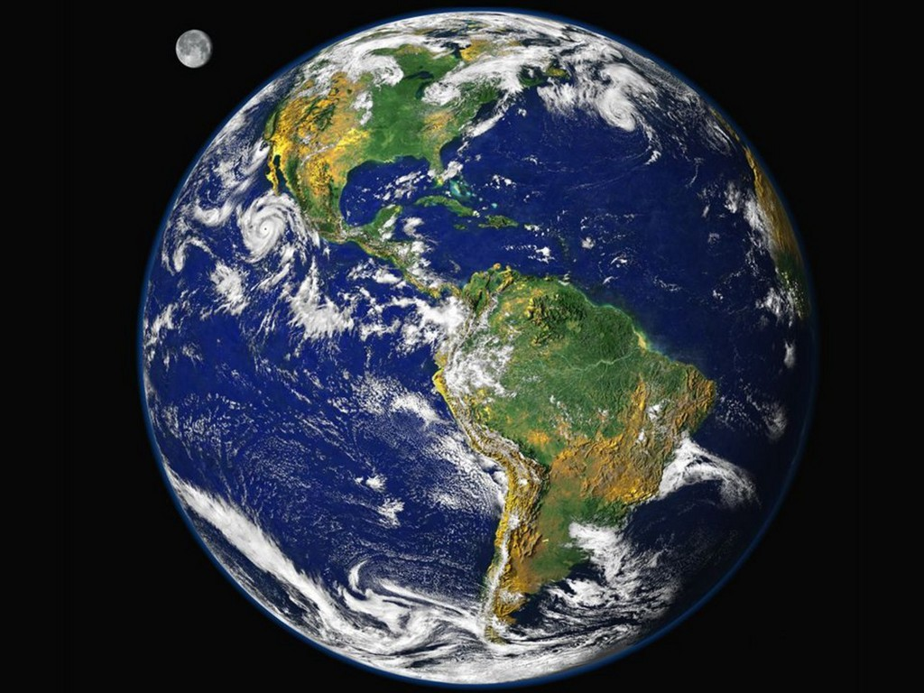
Земля

